Slide 1
Prosociální chování, altruismus, reciprocita
23. dubna 2020

Slide 2
Adam Smith (1759)
„How selfish soever man may be supposed, there are evidently some principles in his nature, which interest him in fortune of others, and render their happiness necessary to him, though he derives nothing from it, except the pleasure of seeing it.“

Slide 3
Jak je možné, že…
Lidé platí daně?
Přispívají na charitu?
Volí ve volbách strany, jež prosazují redistribucí zdrojů?
Pomáhají cizím lidem?
V čem se to neshoduje s ekonomickou teorií užitku?
Co na to homo economicus?

Slide 4
Behaviorální teorie rozhodování
Jak se lidé rozhodují
Jaké podmínky vedou k určitému typu rozhodnutí
Jaké typy lidí činí určité typy rozhodnutí?
V čem spočívá prosociální chování?

Slide 5
Prosociální preference
Překračuje teorie osobního zájmu
Lidem záleží i na blahobytu ostatních
Prosociální preference odvozené z výsledku
Teorie reciprocity
Prosociální chování založené na identitě

Slide 6
Prosociální preference odvozené z výsledku
Lidem záleží na druhých lidech
Dokonalý altruismus
Užitek ostatních lidí přímo ovlivňuje náš užitek
Nedokonalý altruismus
Užitek ostatních ovlivňuje náš užitek jen částečně
Averze k nerovnosti
Užitek závisí na rozdílu mezi naším blahobytem a blahobytem ostatních

Slide 7
Dokonalý altruismus
Užitek ostatních lidí přímo se promítá do naší užitkové funkce. Lidé se chovají prosociálně, nebo přispívají na public goods
Dárcovství, dobrovolnictví..

Slide 8
Nedokonalý altruismus
Lidé jsou prosociální ne jen kvůli užitku ostatních
Sami z toho jednání mají soukromé benefity
Jde o tzv. warm glow
Dobrý pocit
Odpovídá proporcionálně nákladům
Externí motivace k prosociálnímu jednání vede k backclashi

Slide 9
Averze k nerovnosti
Lidé nemají rádi nerovnost
Především pokud naše výplaty jsou nižší
Podmíněná verze altruismu
Různé definice rovnosti

Slide 10
Altruismus
Nepodmíněná dobrota
Nezávisí na tom, jak se naše chování dotkne nás samotných
Unikátní lidská charakteristika
Nesobeckost vůči nespřízněným jedincům
Schopnost obětovat vlastní zdroje ve prospěch jiných lidí
Opozitum: závist, zlomyslnost

Slide 11
Altruismus
Nejčastější experimenty: DICTATOR GAME
Jednoduchá hra, bez interakce
Autor: D. Kahneman 1986, 74 % subjektů zvolilo alokaci zdrojů 50:50 a ne pro sebe výhodnější varianty
Tisíce replikací v experimentech
Experiment nabízí možnosti manipulací
Jak moc diktátoři dávají napříč různými podmínkami?

Slide 12
Incentivy (Engel 2011)
Standardně se hraje na kontinuu 10 USD
Možnost pouze dvou rozhodnutí (půl na půl, nebo si nechat vše) zvyšuje pravděpodobnost rovného dělení (pro-social behavior)
Otázka výše incentivy
Je-li více v sázce, ochota dělit se klesá

Slide 13
Sociální vzdálenost
Co když hra není anonymní?
Frey a Bohet 1995:
Manipulace míry sociální vzdálenosti
Anonymita, jednosměrná identifikace příjemce, identifikace příjemce s informací, dvousměrná identifikace
V anonymní podmínce nenabídlo nic 28 % případů
Jedno a dvousměrná identifikace: nulu nenabídl nikdo
Průměrná nabídka: anon. 26 %, one-way 35 %, one-way info 52 %, two-way 50 %
Čím víc víme, tím víc nám záleží na druhých
Příklady???

Slide 14
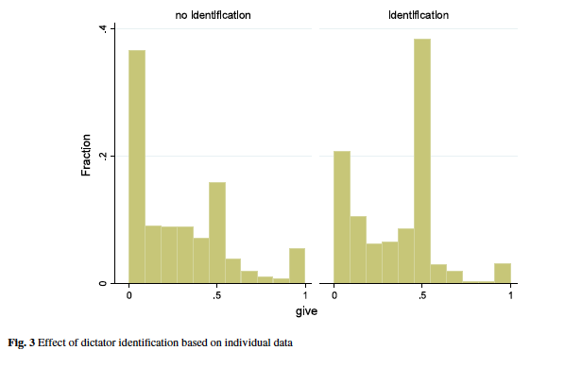
Sociální vzdálenost (Engel 2011)

Slide 15
Způsob distribuce
Jak se změní distribuce, když do hry vstoupí legitimita?
Vlastnická práva
Eichenberger a Oberholzer-Gee 1998:
Prosociální chování souvisí především se společenskou NORMOU
Lidé sledují normy (i při tom, když se vzdávají části svého statku, pokud to považují za normu)
DG a Gangster game (jeden hráč bere druhému statky)
Vztahují k volebnímu chování a politice

Slide 16
Eichenberger a Oberholzer-Gee 1998
Role sociálních norem. Spravedlnost je základní normou
Volby jsou morálním stanoviskem občanů.
Ve volbách má rozhodnutí téměř nulové náklady (oproti trhu)
Prosociální chování vysvětlují jako podmíněné sociální normou
DG a GG, legitimita statků z úkolu před experimentem
Fairness ratio (v DG procento, které bylo darováno. V GG procento, které bylo necháno)

Slide 17
Eichenberger a Oberholzer-Gee 1998

Slide 18
Eichenberger a Oberholzer-Gee 1998
Čím méně je nákladné se chovat férově, tím férovější gangsteři jsou
GG soukromé rozhodnutí (24, %), survey rozhodnutí (hypotetické) (48,9 %), demokratické rozhodnutí (hlasování) (60,1 %), jaké je norma (jak by se měli gangsteři chovat, aby byli spravedliví? – 65,3 %)
Soukromé rozhodnutí je nejnákladnější
Dvě síly: vlastní zájem a norma spravedlnosti
Normy se mění!
Role morálního framingu, produkce morální interpretace, agenda settingu, komunikace, role ekonomických důsledků spravedlnosti (náklady na spravedlnost)

Slide 19
Zasloužené peníze (Engel 2011)

Slide 20
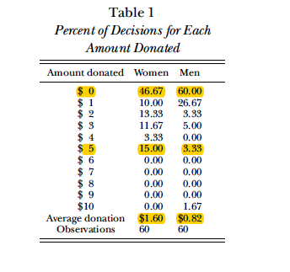
Gender
Eckel a Grossman 1998:
Ženy jsou orientovány více sociálně, muži individuálně
Dvojitá anonymita DG (eliminace jiných faktorů)

Slide 21
Dispozice nebo norma?
Altruismus jako evolučně daná biologická dispozice
Vyskytuje se ve všech kulturách
Existuje hormonální základ altruismu
Altruismus jako sociální norma
V různých kulturách různé normy altruismu
Sledování sociálních norem nese odměny, porušování sociálních norem nese tresty

Slide 22
Altruismus u dětí?
Jsou děti sobecké?
Benenson, Pascoe a Radmore 2007:
DG s dětmi různého socioekonomického statusu, výměna žetonů (4, 6 a 9 let)
Alokace nálepek
Altruismus i VŠECH věkových kategorií, s věkem se zvyšuje!
Altruismus vyšší u dětí s vyšší socioekonomickým statusem
Děti nejsou sobecké, míra altruismu ovlivněna socializací
Vliv SES na socializaci

Slide 23
Benenson, Pascoe a Radmore 2007

Slide 24
Altruismus nebo Identita?
Fowler a Kam 2007
Politická participace se neřídí pouze self-interestem
Souvisí s altruismem? Nebo se sociální identitou?
Sociální identita posiluje ohled k druhým lidem z vlastní skupiny
Ohled k lidem z nečlenské skupiny je nižší
Altruismus i sociální identita zvyšují míru politické participace
Politická participace je tzv. other-ragarding behavior

Slide 25
Fairness
Lidé mají averzi k nespravedlivému dělení
Ultimatum:
Hráč nabízí částku Hráči 2, ten ji přijme, nebo odmítne. Pokud odmítne, nezíská nikdo nic.
Ukazuje se tendence k trestání jedinců, kteří nabízí nespravedlivé částky
Průměrná alokace Hráči 2: 30%

Slide 26
Důvěra a reciprocita
Důvěra základem kooperace a řešení sociálních dilemat
Klíčová pro moderní demokratické instituce
Kolektivní akce
Pokud se důvěra setká s reciprocitou, vzniká kooperace
Reciprocita jako vzorec „vzájemné podmíněné výměny“

Slide 27
Normy reciprocity
Existuje několik norem reciprocity
Různí lidé mají jiné normy
Společné rysy: jedinci mají tendenci reagovat na pozitivní chování pozitivně a na negativní chování negativně
Nejčastější reciproční norma: oko za oko (tit-for-tat)
Vítěz Axelrodova turnaje (1984)
Pokud reciprocita rozšířená, je ve společnosti pobídka k budování REPUTACE
Reputace – konsistentní chování, dodržování závazků (ve smyslu obětování nákladů)
Reputací v reciproční interakci je důvěryhodnost (umožňuje efektivní sociální kooperaci)

Slide 28
Důvěryhodnost
Lidé se učí o tom, jak ostatní reagují
Role zkušeností a paměti
Kooperace s těmi důvěryhodnými jedinci (Reputace)
Vyhýbání se spolupráce s nedůvěryhodnými lidmi
Ochota trestat
Ne všichni mají internalizované normy
Ne všichni se chovají stejně

Slide 29
Jak měřit důvěru a reciprocitu?????

Slide 30
Trust Game
aka Investment game
Hráč 1 alokuje částku Hráči 2, částka se násobí (typicky třemi) a výslednou čásku získává Hráč 2, který může libovolnou částku poslat zpět.
První hra: Berg, Dickhaut a McCabe 1995
First movers průměrně poslali: 5,16 USD
Second movers průměrně poslali: 4.66 USD
Social history podmínka
Pozitivní efekt na míru reciprocity
First movers: 5, 36 USD
Second movers: 6, 46 USD

Slide 31
Jak odlišit důvěru a reciprocitu od tzv. other-regarding preferencí
Co jsou other regarding preference? Opakování z minula
James Cox 2001 to řeší experimentem
Klasická trust game (podmínka A)
Klasická dictator game (podmínka B)
Upravená trust game, hráč 2 dostane to, co dostali hráči 2 v podmínce A plus 1, hráč 1 nezačíná (podmínka C)
Co je důvěra a co altruismus u hráče 1? Srovnání A a B
Co je reciprocita a co altruismus u hráče 2? Srovnání A a C

Slide 32
Cox 2011

Slide 33
Cox 2011
Průměrná výše poslaná hráči 2
A = 5, 97 USD
B = 3, 63 USD
Průměrná výše vrácená hráčem 2
A = 4, 94 USD
C = 2, 06 USD

Slide 34
Reciprocita: silná nebo slabá?
Reciprocita slabá: reciproční strategie jsou výhodné pro aktéry
Reciprocita silná: aktéři volí sub-optimální strategie, nesledují vlastní zájem. Pracují s ní evoluční biologové

Slide 35
Jak je silná reciprocita neoptimální?
1) lidé se silnou reciprocitou hrají kooperačně s ostatním, co kooperují bez ohledu na výhodnost (pozitivní reciprocita)
2)ochota trestat, i když to není výhodné (negativní reciprocita)
Obě dimenze nutné k udržení kooperace
I malá část free-riderů může snížit celkovou úroveň kooperace

Slide 36
Slabá recipocita
Např. Axelrod ukazuje, že reciprocita je výhodná
Tit-for-tat
Reciprocita je tedy self-serving??
Jde o nepřímou maximalizaci užitku?
FOLK TEORÉM: V případě, kdy je kooperace výhodná (například v PD) se hráči snaží dojít ke kooperaci, pokud někdo nekooperuje = trigger strategy – protihráč stáhne svoji kooperaci (trest)
V nekonečné hře je kooperaci udržitelná pomocí trigger startegery

Slide 37
Silná reciprocita: Nákladný trest (costly punishment)
Neurovědní výzkum:
Souvisí s více motivacemi
Negativní reakce na sociální nespravedlnost (Sanfeyet et al. 2003)
Radost z trestání sociálních deviantů (de Quervain 2004)
Jak interpretovat nákladné trestání???
Pozor na validitu experimentálních výsledků
Existuje spontánní kooperace (F. Guala)

Slide 38
Politika důvěry: Trust game v politologii
Carlin and Love 2016
Trust game v kontextu politického stranictví
Předpoklad: důvěra ovlivněna sdílenou stranickou identitou

Slide 39
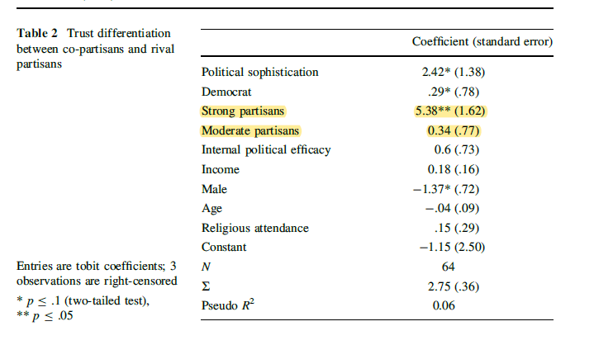

Slide 40
Potřebujeme silné stranictví? (Hrbková, Voda, Havlík, forthcoming)
Obdoba trust game experimentu v ČR
Pouze Hráči 1
Opakovaná hra, v každém kole s jiným hráčem
Manipulace informací o Hráči 2 (stranická preference a postoj k imigraci)

